Slide 1
A scrapingtechnológia használata
és helye a webarchiválásban
The Use and Role of Scraping Technology
in Web Archiving
404 Not Found. Ki őrzi meg az internetet? Konferencia és workshop
404 Not Found. Who Preserves the Internet? Conference & Workshop
2023. november 29.
Dr. Kalcsó Gyula
Országos Széchényi Könyvtár Digitális Bölcsészeti Központ Digitális Filológiai és Webarchiválási Osztály
National Széchényi Library Digital Humanities Centre Department for Digital Philology and Web Archiving

Slide 2
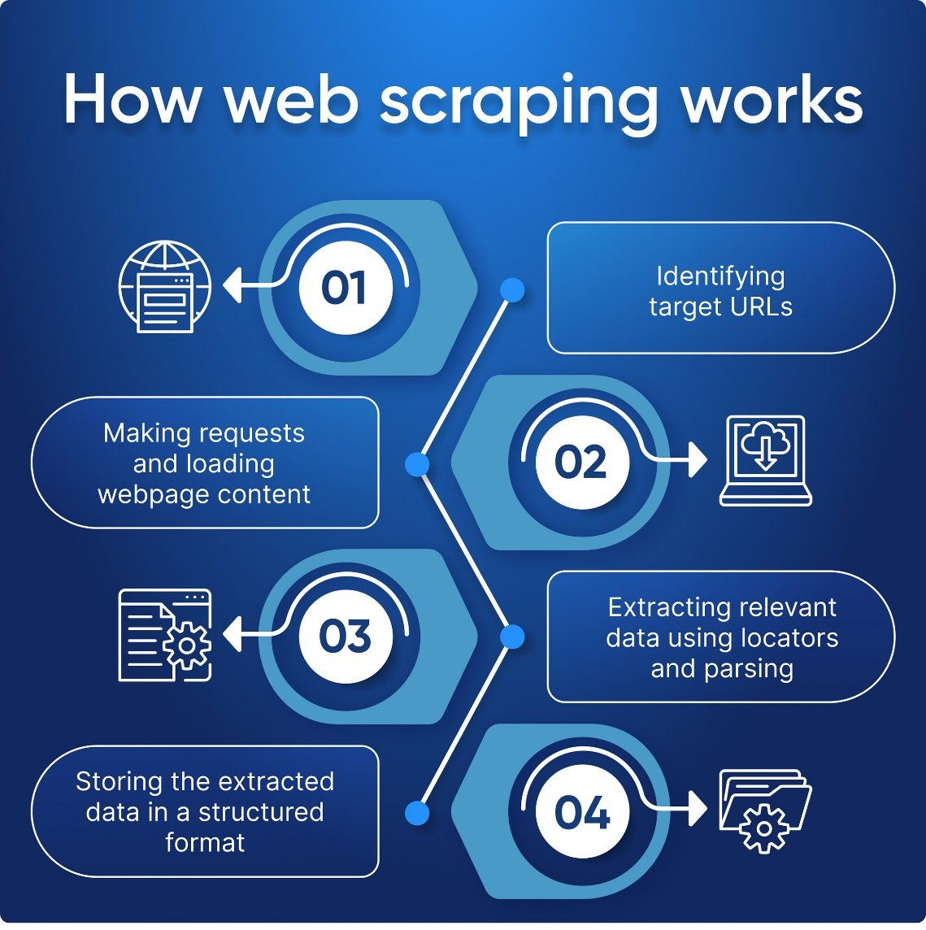
A scrape-elés fogalma, működése
The definition of scraping, how it works
A scrape-elés (web scraping; scraping = kaparás) adatok gyűjtését jelenti a webről. Web scraping means data mining from the web.
A scrape-elést olyan speciális célú crawler (a scrape-elés esetében gyakran ún. spider) végzi, amely letölti az weboldalakat, elemzi a tartalmukat, és meghatározott adatokat strukturált adathalmazként ment el. Scraping is performed by a special-purpose crawler (often called a spider in scraping) that downloads web pages, analyses their content and saves specific data as a structured data set.
A strukturált adathalmaz sokféle lehet: az egyszerű CSV v. TSV-től a szabványos adatcsereformátumokon át (JSON, XML) az adatbázisba mentésig. The structured dataset can be of many types: from simple CSV or TSV to standard data exchange formats (JSON, XML) to database backup.
Forrás (source): https://scrape-it.cloud/blog/web-scraping-what-it-is-and-how-to-use-it

Slide 3
A scrape-elés módjai
Scraping techniques
Böngészőkiegészítők (Browser Extensions) Ezek a scraperek a böngészőbe telepíthető bővítmények. Előnyük, hogy könnyen használhatóak, közvetlenül a webböngészőbe integrálhatók, és jól használhatóak azok számára, akik kis mennyiségű adatot szeretnének gyűjteni. Működésüknek azonban vannak korlátai. Például a böngészőn túlmutató, összetettebb feladatok nem végezhetőek el a böngészőalapú scraperbővítményekkel. These web scrapers are extensions plugged into a browser. The advantage is that they are easy to use and integrated directly into the web browser and are good for those who want to collect small amounts of data. However, they do have limitations in their operation. For example, any advanced features that go beyond a browser cannot be run on browser-based web scrapers extensions.
Telepíthető szoftverek (Installable Software) A böngészőbővítményekkel ellentétben a telepített szoftverek számos további funkcióval rendelkeznek, mint például az IP-cím változtatása a hatékonyabb adatgyűjtés érdekében, információgyűjtés egyszerre több weboldalról, a böngészőtől elkülönítve a háttérben történő futás, az adatok különböző formátumokban történő megjelenítése, az adatbázisban való keresés, a scraping-munkamenetek ütemezése és sok más funkció. Web scrapers as installed software, unlike browser extensions, have many additional features, such as rotating the IP address for more efficient data collection, gathering information from multiple web pages simultaneously, running in the background separately from the browser, displaying data in different formats, searching the database, scheduling scraping sessions, and many other functions.
Web Scraping API A web scraping API egy olyan automatizált eszköz, amely lehetővé teszi a szoftver számára, hogy adatokat nyerjen ki weboldalakról, és azokat egy API-híváson keresztül egy másik szoftverbe integrálja. Az ilyen típusú eszközök gyakran tartalmaznak olyan fejlett technikákat, mint az IP-címek változtatása, JavaScript renderelés headless böngésző használatával a dinamikus tartalom mentéséhez. A Web Scraping API is an automated tool that allows the software to extract data from websites and integrate it into another piece of software through an API call. This type of tool often involves advanced techniques such as rotating IP addresses, JavaScript rendering using a headless browser for capturing dynamic content.

Slide 4
A scrape-elés módjai
Scraping techniques
Felhőalapú scraperek (Cloud-Based Scrapers) A felhőalapú scraperek olyan felhőalapú szolgáltatásokat használnak, mint az Amazon Web Services (AWS) vagy a Microsoft Azure, hogy automatizált szkripteket futtassanak, amelyek rendszeres időközönként adatokat gyűjtenek a webhelyekről anélkül, hogy a felhasználónak további kézi beavatkozásra lenne szüksége, eltekintve magának a scrapernek a beállításától. Ez a fajta megoldás skálázhatóságot kínál, mivel nincs korlátja annak, hogy egyszerre mennyi adat gyűjthető össze, továbbá kiküszöböli a hardverigényt, így a felhasználóknak nem kell aggódniuk amiatt, hogy a tárhelyük idővel megtelik az egy munkameneten/időszakon belül zajló túlzott használat/scrapingtevékenység miatt. Cloud-based scrapers utilize cloud computing services like Amazon Web Services (AWS) or Microsoft Azure to run automated scripts that gather data from websites at regular intervals without needing additional manual input from the user aside from configuring the scraper itself initially when setting it up. This type of solution offers scalability since there’s no limit on how much data can be collected at once – plus, it eliminates hardware requirements, so users don’t have to worry about storage space being filled up over time due to excessive usage/scraping activity taking place within one session/period of time.
Saját fejlesztésű scraperek (Self-Built Scrapers) A megfelelő ismeretekkel rendelkezők számára a saját, egyéni scraper készítése olyan programozási nyelvek használatával, mint a Python vagy a JavaScript, gyakran a leghatékonyabb megoldás. A saját készítésű scraperek egy kicsit több erőfeszítést igényelnek, de lehetővé teszik, hogy az eredményeket a felhasználó egyedi igényeihez igazítsa anélkül, hogy harmadik fél szolgáltatásaira támaszkodna. A házi készítésű scraperek létrehozásához használt népszerű Python-könyvtárak a Beautiful Soup, a Scrapy, a Selenium, az urllib.request és az lxml. JavaScript esetében ezek a Cheerio, Axios, Puppeteer, NightmareJS és Request-Promise. Ezek a könyvtárak megkönnyítik a kódírást azáltal, hogy a fejlesztők gyorsabban elemezhetik a HTML-dokumentumokat, mintha a kódot csak nyers formában írnák a semmiből. For those with technical knowledge, building their own custom scraper using programming languages like Python or JavaScript is often the most efficient solution in terms of time and cost investment. Self-built scrapers require a bit more effort upfront, but they allow one to customize the results according to their specific needs without relying on third parties services. Popular Python libraries used to create homemade scrapers are Beautiful Soup, Scrapy, Selenium, urllib.request, and lxml. For JavaScript, these are Cheerio, Axios, Puppeteer, NightmareJS, and Request-Promise. These libraries make writing code easier by allowing developers to parse HTML documents faster than if they were writing code from scratch in raw language form alone.

Slide 5
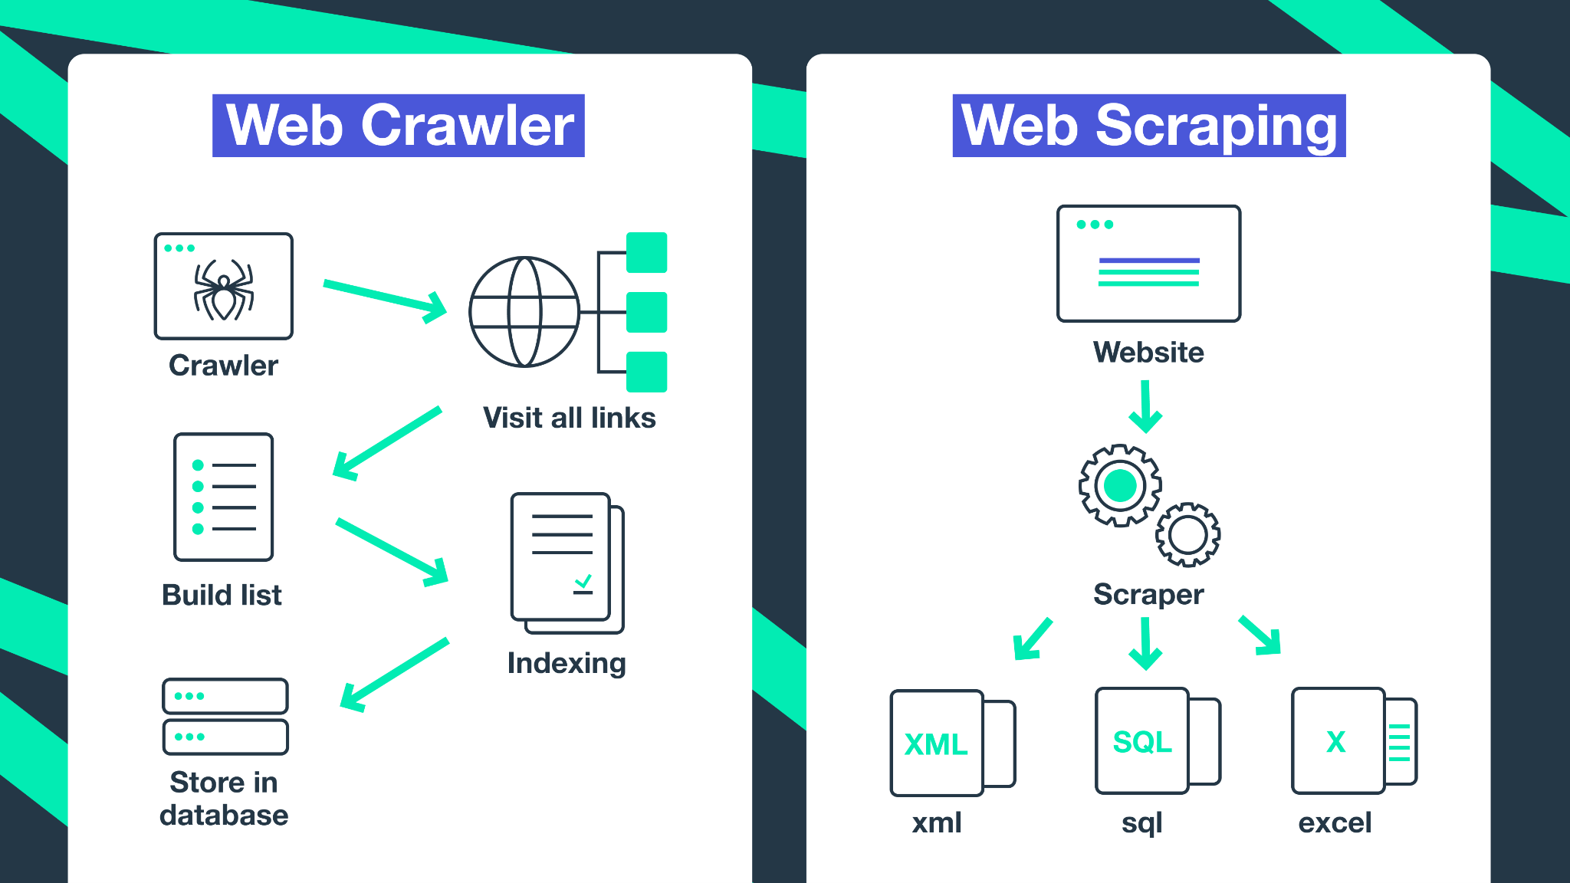
Forrás: https://soax.com/blog/web-crawling-vs-web-scraping-what-is-the-difference (Maria Kazarez)

Slide 6
A scrape-elés és a webarchiválás
Scraping vs. Web archiving
Scrape-elés (Scraping)
Célzottan gyűjt adatokat a webhelyekről Collects targeted data from websites
Csak a menteni kívánt adatokat tartalmazó oldalakat járja be Crawls only the pages containing the data wanted to be saved
Tömeges és kisléptékű is lehet Can be both large and small scale
Legfeljebb adatdeduplikáció és/vagy -tisztítás történik At most, data duplication and/or cleaning is performed
Crawler és parser szükséges hozzá A crawler and a parser needed
Webarchiválás (Web archiving)
Teljes weboldalakat v. webhelyeket ment Saves full web pages or web sites
Bejárja a teljes webhelyet a beállításoknak megfelelően Crawls entire web sites according to the settings
Általában tömeges (nagyszámú seed URL-lel dolgozik) Usually bulk (works with a large number of seed URLs)
Általában tartalmi deduplikációval történik a mentés Usually saved using content deduplication
Crawler szükséges hozzá A crawler needed

Slide 7
Hol a helye a scrape-elésnek a webarchiválásban? Where does scraping fit into web archiving?
Az OSZK 2017-ben kezdett el webarchiválással foglalkozni, ami elsősorban tömeges webaratást jelent a Heritrix szoftverrel. A magyar webtér és a tematikusan válogatott részgyűjtemények aratása mellett kisebb mennyiségben, de minél jobb minőségre törekedve mentünk egyedi webhelyeket, webhelyrészeket, vagy akár egyedi weboldalakat és egyéb fájlokat is, például fontosabb országos vagy nemzetközi eseményekhez kapcsolódva. Ezeknél böngészőn keresztül archiváló eszközöket is használunk, hogy minél jobb minőségben meg tudjuk őrizni tartalom mellett a külalakot és amennyire lehetséges, a funkcionalitást is. The NSZL started web archiving in 2017, which mainly means broad web archiving with Heritrix software. We also save individual websites, parts of websites, or even individual web pages and other files, for example related to important national or international events. For these we also use archiving tools to preserve the look and feel of the content and, as far as possible, the functionality.
Ugyanakkor vannak olyan esetek, amikor nem lehet vagy nem szükséges az eredeti felületet archiválni és megjeleníteni, hanem elegendő csak a releváns tartalmat és bizonyos metaadatokat begyűjteni ún. web scraping módszerrel. Ilyen feladat lehet például a webarchívum podkasztállományának bővítése, cikkek begyűjtése szövegkorpuszok építéséhez, vagy a Digitális Képarchívum gyarapítása szabadon felhasználható digitális fotókkal. At the same time, there are cases where it is not possible or necessary to archive and display the original interface, but only to collect the relevant content and some metadata by web scraping. Such a task could be, for example, enhancing the web archive's podcast collection, collecting articles for building text corpus, or enriching the Digital Image Archive with freely usable digital photos.

Slide 9
A Digitális Képarchívum The Digital Image Archive
A Digitális Képarchívum (DKA) az Országos Széchényi Könyvtár 2007-ben létrehozott nyilvános online szolgáltatása. The Digital Image Archive (DKA) is a public online service of the National Széchényi Library, established in 2007.
A DKA egy hibrid gyűjtemény, melyben vegyesen vannak digitalizált kisnyomtatványok, régi könyvek és újságok illusztrációi, illetve modern digitális fotók. The DKA is a hybrid collection of digitised small prints, illustrations from old books and newspapers, and modern digital photographs.
Utóbbiak olyan forrásokból származnak, mint például művészek honlapjai, a Wikipédia, vagy képmegosztó portálok. The latter come from sources such as artists' websites, Wikipedia and image-sharing portals.
A képek többféle felbontásban, részletes metaadatokkal ellátva böngészhetők. The images can be browsed at various resolutions, with detailed metadata.

Slide 10
A kozterkep.hu scrape-elése Scraping kozterkep.hu
A kozterkep.hu közterek és közösségi terek művészi alkotásainak szubjektív bemutatására vállalkozó független és önkéntes munkára épülő webes közösség és adatbázis. Az oldalon jelenleg 42 434 műlap található, 489 683 fotón megörökítve. Kozterkep.hu is a web community and database for the presentation of artistic works in public spaces and community areas, based on independent and voluntary work. The site currently contains 42.434 artworks, captured in 489.683 photos.
Egy-egy alkotás ún. műlapokon van leírva, amely metaadatokat és szöveges leírásokat tartalmaz. Az oldal remek forrása a Digitális Képarchívum bővítésének a scrape-elés segítségével. Azért szükséges a scrape-elés, mert csak bizonyos adatokat szeretnénk menteni, valamint folyamatosan szeretnénk az új tartalmakat is archiválni. Each work is described on an artwork data sheet, which contains metadata and textual descriptions. The site is a great resource for expanding the Digital Image Archive by scraping its content. Scraping is necessary because we only want to save certain data and we also want to archive new content on an ongoing basis.

Slide 11
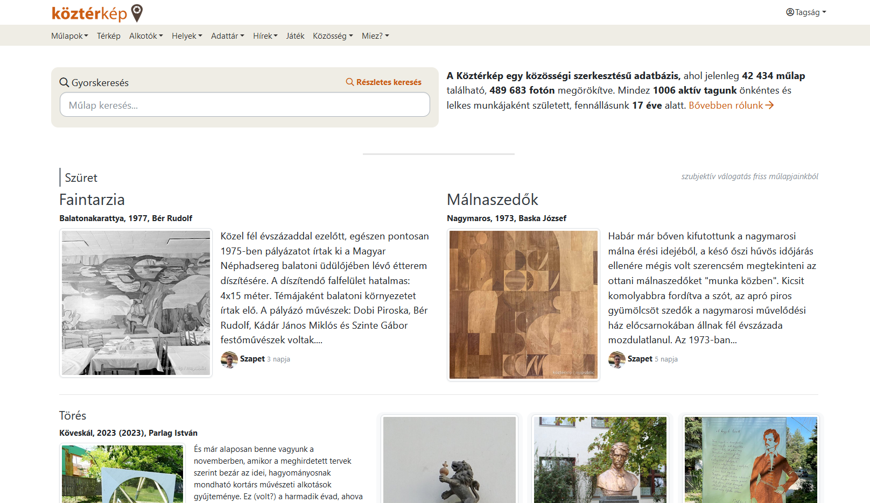

Slide 12
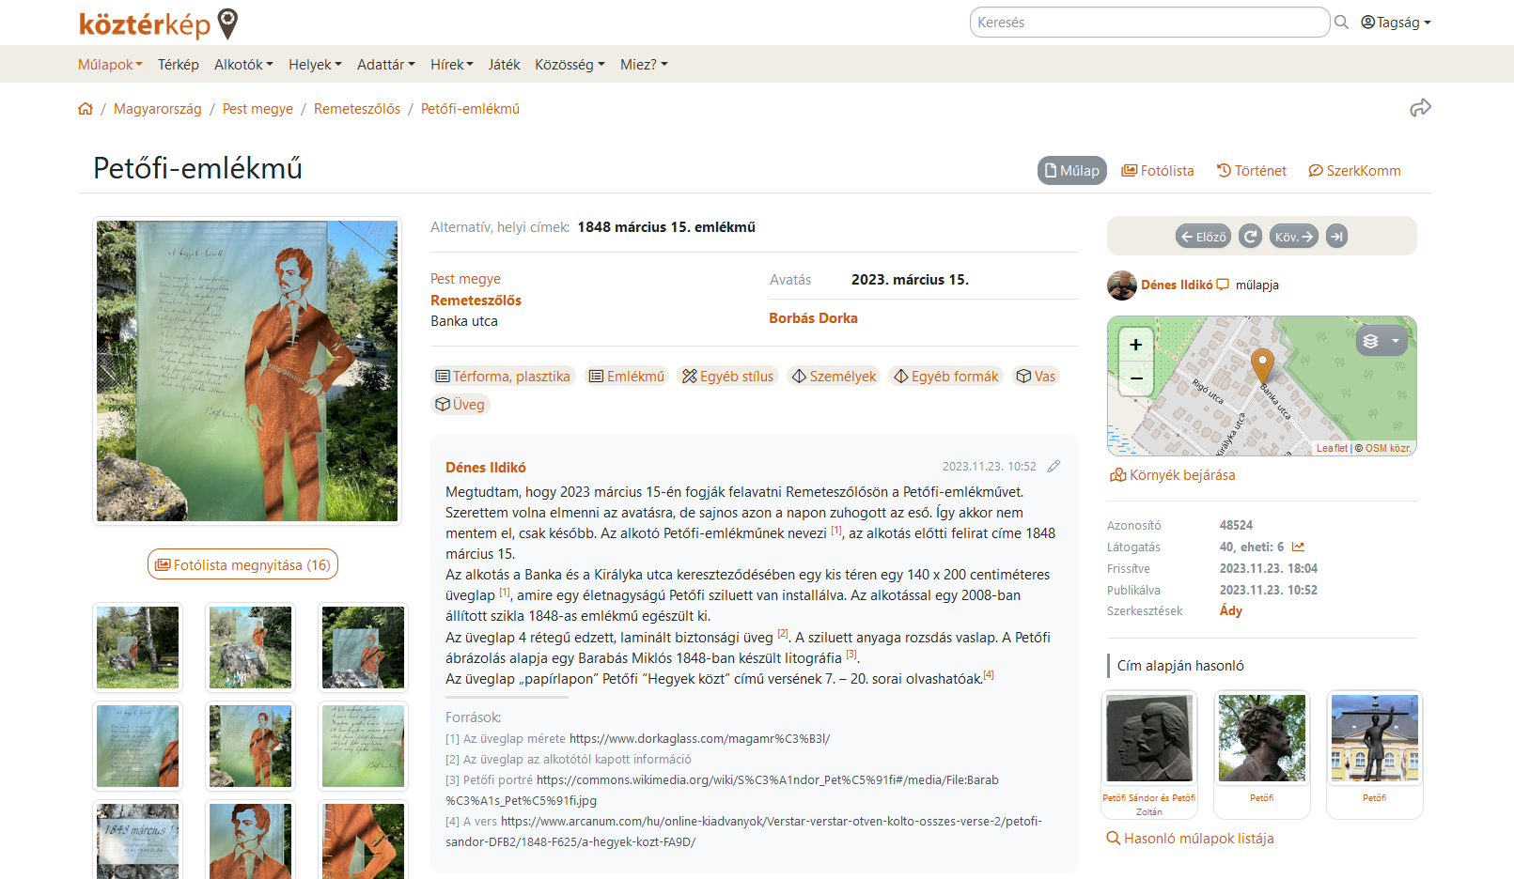

Slide 13
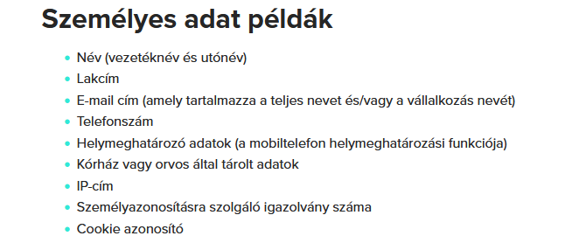
Jogi kérdések
Legal questions
A scrape-elés esetében számos jogi és etikai kérdés merül fel. Scraping raises a number of legal and ethical issues. (Krotov et al., „Legality and Ethics of Web Scraping”, Communications of the Association for Information Systems 47 (2020): 539–63, https://doi.org/10.17705/1CAIS.04724.)
Mely adatok esetében merül fel a (szerzői) jogvédettség kérdése? Which data raise the question of legal (copyright) protection?
Mely adatok esetében merül fel az érzékenység kérdése? (GDPR) Which data raise the question of sensitivity?

Slide 14
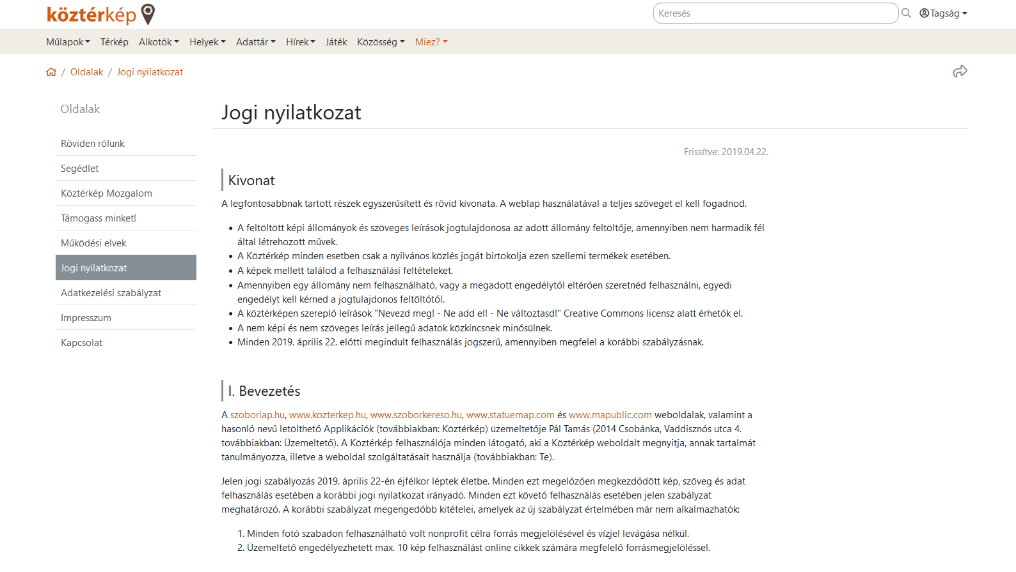

Slide 15
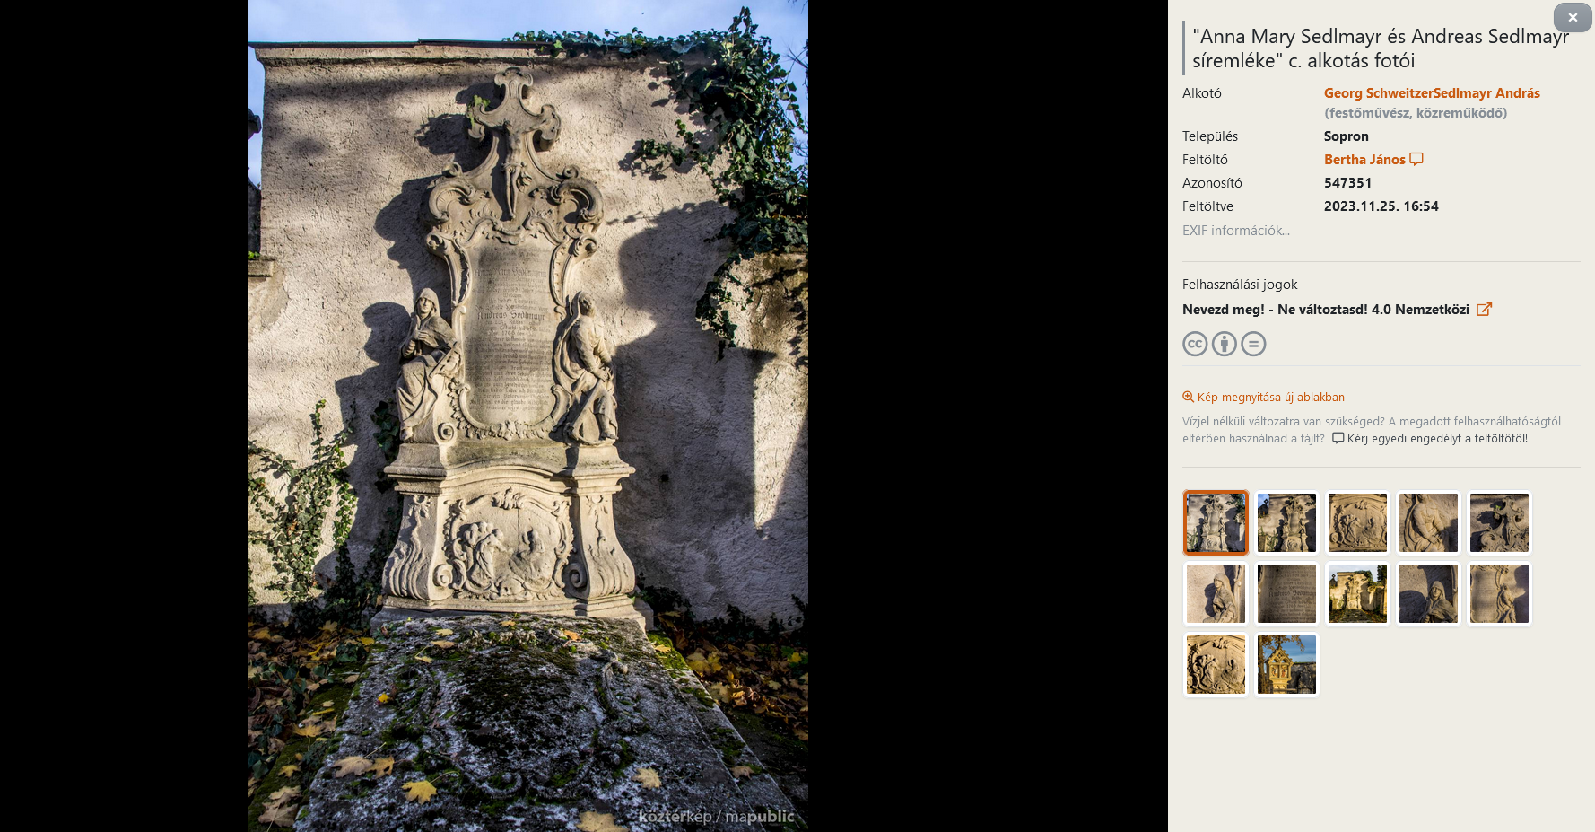

Slide 16
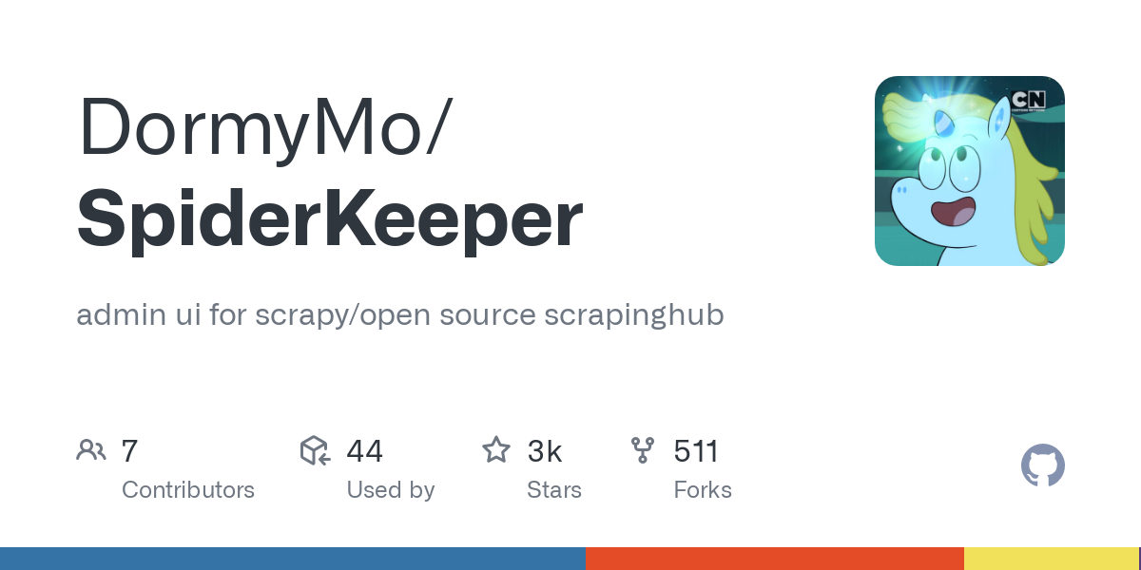
A scrape-eléshez használt eszközök
Tools used for scraping

Slide 17
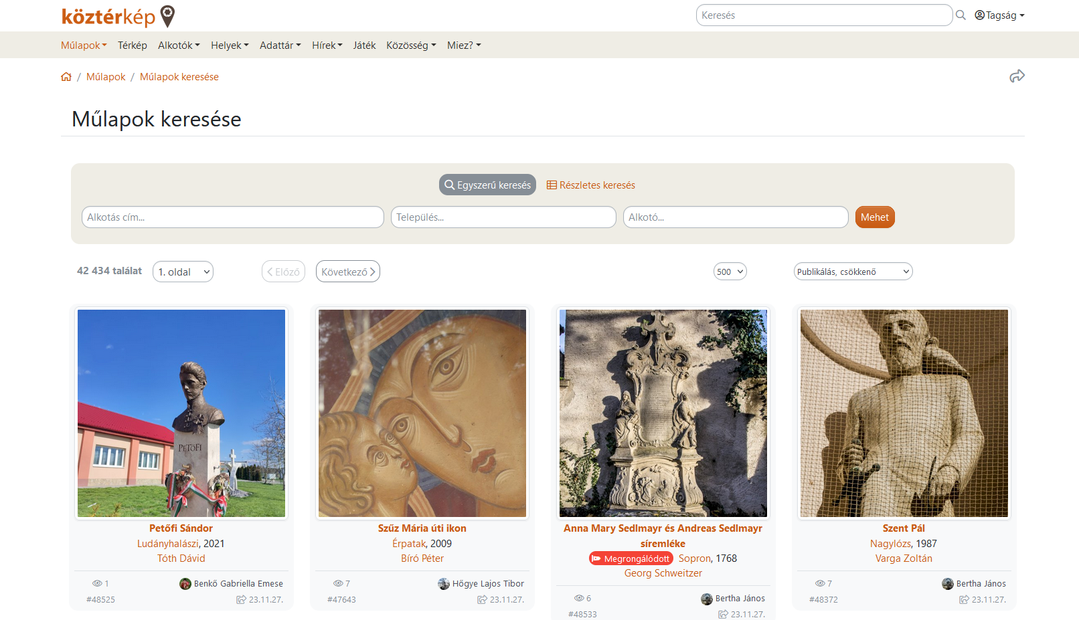

Slide 18
Mit mentettünk? What have we saved?
Szerettük volna összeszedni az összes műlap számunkra érdekes metaadatát, valamint le akartuk menteni az összes fotót az oldalról. We wanted to collect all the metadata of all the artwork datasheets that we were interested in, and we wanted to save all the photos from the site.
Az egyik spider tehát a műlapok listájának minden elemét végigscrape-elte, és az általunk kiválasztott adatokat mentette. (Több mint 42 ezer soros CSV.) So one of the spiders scraped through all the items in the list of artwork datasheets and saved the data we selected. (More than 42 thousand lines of CSV.)
Egy másik spider megnyitotta az összes műlap fotógalériáját, és elmentette a képeket, egy további spider pedig az ott feltüntetett metaadatok közül a legfontosabbakat. (Eredeti képformátumban több mint 475 ezer fotó, ugyanennyi soros CSV.) Another spider opened the photo gallery of all the artwork datasheets and saved the images, and another spider saved the most important metadata listed there. (More than 475 thousand photos in original image format, the same length CSV.)
Egy negyedik spider az alkotók adatlapjait mentette le. (Több mint 9 ezer soros CSV.) A fourth spider saved the data sheets of the creators. (More than 9 thousand lines of CSV.)
Írunk további spidereket, amelyek rendszeresen (időzítetten) összeszedik az új tartalmakat. We will also write two spiders that will periodically (in a timed manner) collect new content.

Slide 20
Mi történik a mentett tartalommal? What happens to the saved content?
A mentett képek közül a szabad felhasználásúak bekerülnek a DKA adatbázisába a megfelelő metaadatokkal együtt: The free-use saved images will be added to the DIA database together with the corresponding metadata:
A CSV-fájlok adattisztításon esnek át. CSV files are data cleaned.
Ezután megfeleltetéseket készítünk a mentett adatok egy része és a DKA adatbázisa által igényelt adatformátumok és -értékek között. Then mappings are made between some of the saved data and the data formats and values required by the DIA database.
Scriptek írják bele az adatokat a DKA adatbázisába. Scripts write the data into the DIA database.
A rekordokat később a DKA munkatársai kiegészítik a hiányzó adatokkal. The records are later filled in with missing data by DIA staff.
A nyilvánosan nem szolgáltatható képeket is elmentjük a digitális repozitóriumunkba. Images that cannot be used freely are also stored in our digital repository.

Slide 21
Összegzés
Summary
A scrape-elés bizonyos esetekben hatékonyabb és jobb megoldás, mint a webarchiválás (bár nem helyettesíti azt). In some cases, scraping is a more efficient and better solution than web archiving (although not a substitute for it).
Bár az egyedi scriptek megírása idő- és munkaigényes folyamat, jelentősebb várható eredmény esetén megéri. Although writing custom scripts is a time-consuming and labour-intensive process, it is worth it for a significant expected result.
Gondosan meg kell tervezni a scrape-elés teljes menetét, beleértve jogi kérdéseket és az újonnan a webre kerülő adatok mentését is. Careful planning is needed for the entire scrape process, including legal issues and the backup of new data that is added to the web.
A megfelelően mentett adatkészletek jól integrálhatóak meglévő gyűjteményi rendszerekbe, bár ez is idő- és munkaigényes feladat. Properly saved datasets can be well integrated into existing collection systems, although this is also a time- and labour-intensive task.

Slide 22
Köszönöm a figyelmet!
Thank you for your attention!
webarchivum.oszk.hu!
kalcso.gyula@oszk.hu, webarchivum@oszk.hu

